Slide 1
Introduction to MS Dynamics NAV (Analysis) English _Czech verison
Ing.J.Skorkovský,CSc.
MASARYK UNIVERSITY BRNO, Czech Republic
Faculty of economics and business administration
Department of corporate economy

Slide 2

Analysis-basics
Clear and easy creation reports
  Created by users without any programming knowledge
  Easy modification
  Matrix windows
  Export to Excel
  High level of flexibility

Slide 3
Základy analýz
Jednoduché vytváření reportů
  Reporty jsou vytvářeny uživatelem bez nutností ovládat programování
  Lehce modifikovatelné analýzy
  Maticová okna
  Export do Excelu
  Vysoce flexibilní

Slide 4
(Header)
(Analysis Report Name)
From date
To date
Column template
From date
To date
Columns
Lines
Costs
Quantities
Sales
……….
………..
DATA
Line template
Customers
Customter Groups
Items
Group of Items

Slide 5
(Hlavička analýzy)
Název reportu- analýzy
Od data
Do data
Šablona sloupce
From date
To date
Columns
Lines
Náklady
Množství
Prodeje
……….
………..
DATA
Šablona řádku
Zákazníci
Skupiny zákazníků
Zboží
Skupiny zboží

Slide 6
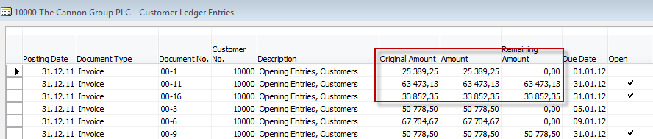
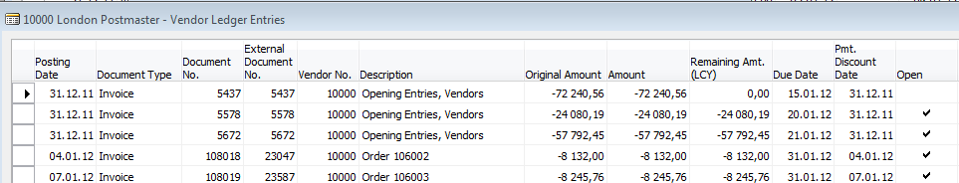
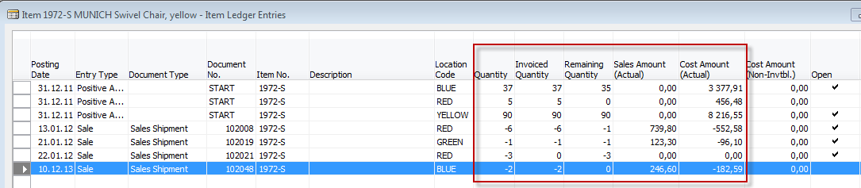
Basic principles of getting data for analysis
Customer card
Vendor card
Item
card
Data extraction algorithm

Slide 7
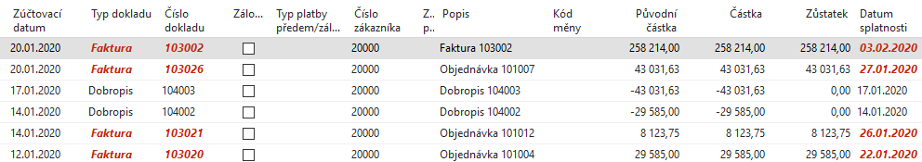
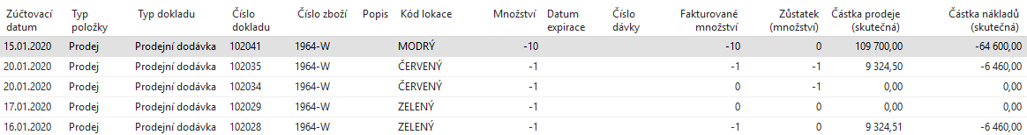
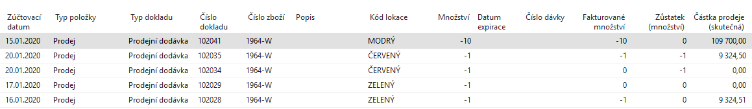
Základní princip získávání dat pro analýzy
Karta zákazníka
Karta dodavatele
Karta zboží
Algoritmus pro extrakci dat (údajů)

Slide 8
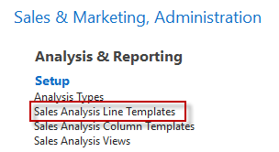
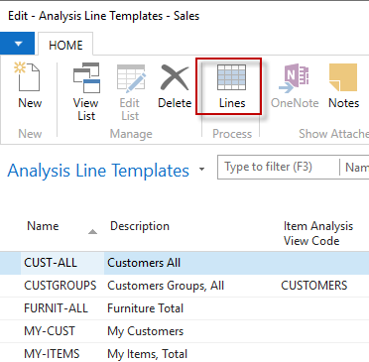
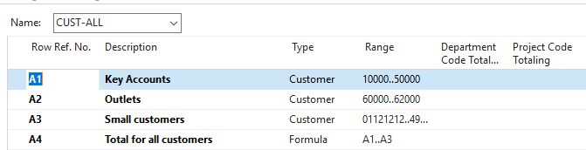
Setup of lines (Sales analysis)

Slide 9
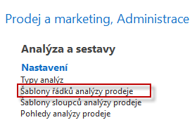
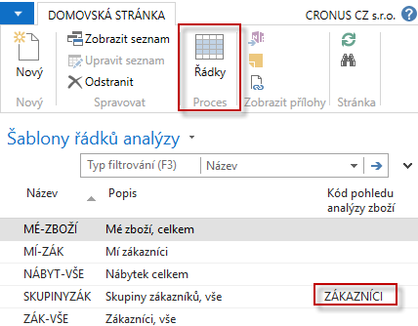
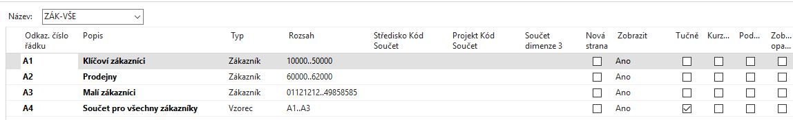
Nastavení řádků

Slide 10
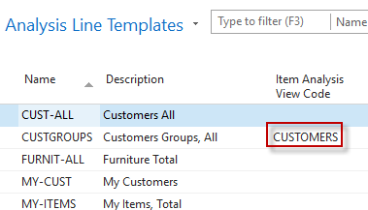
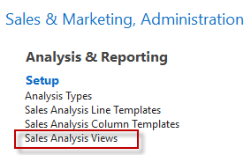
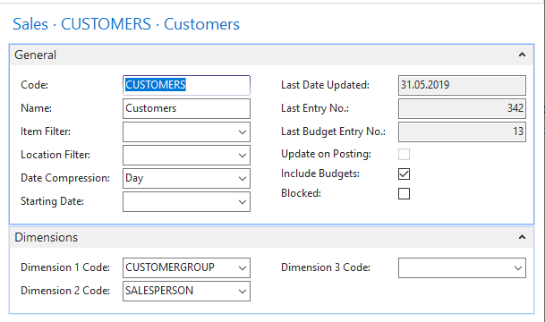
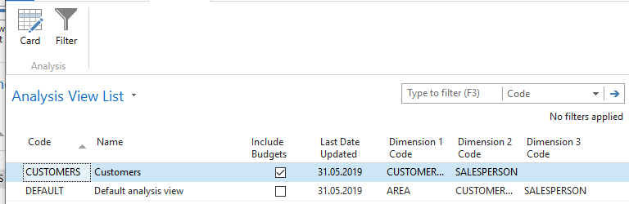
Item analysis view code and card
OR

Slide 11
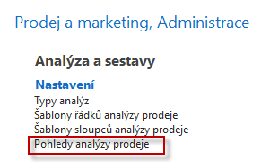
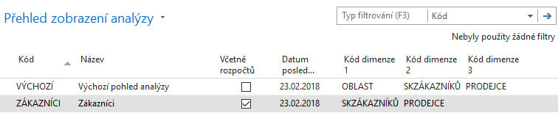
Karta pohledu analýzy
nebo

Slide 12
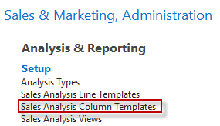
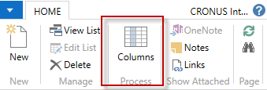
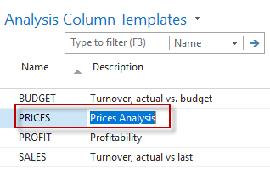
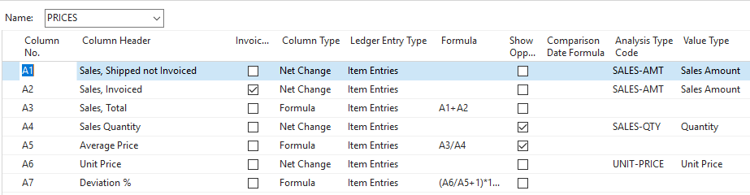
Setup of columns (Prices analysis)

Slide 13
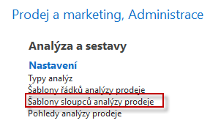
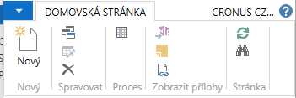
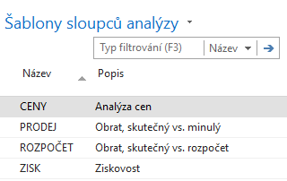
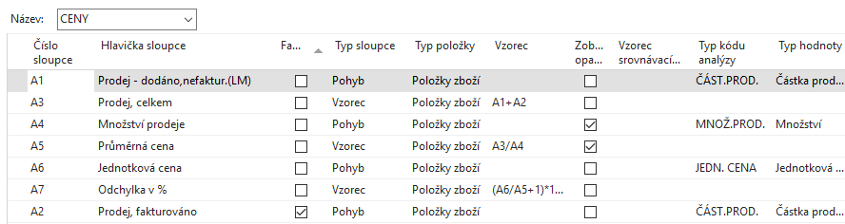
Nastavení sloupců analýzy (ceny)

Slide 14
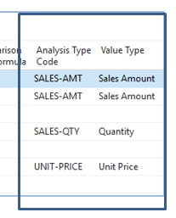
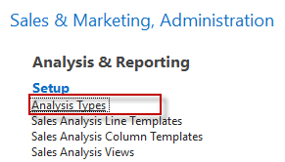
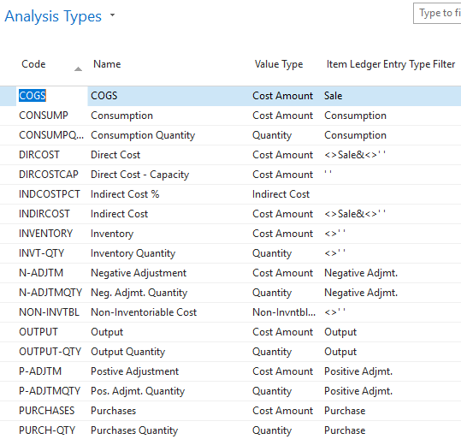
Chosen Type codes and values
From colums setup adn from Analysis & Reporting Setup

Slide 15
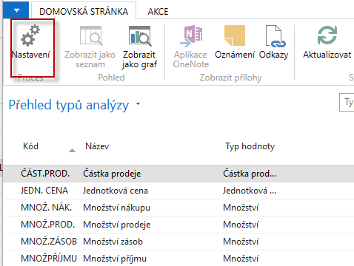
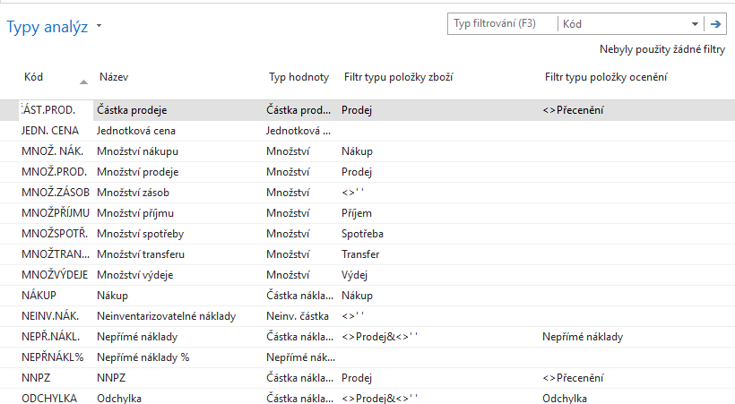
Vybrané typy kódu analýzy a typy hodnot

Slide 16
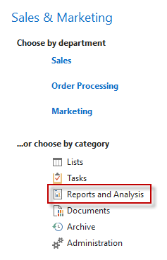
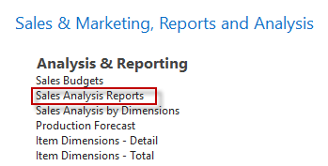
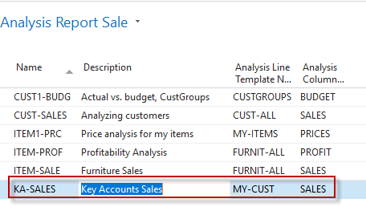
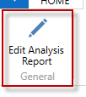
Sales Analysis I.
Next slide

Slide 17
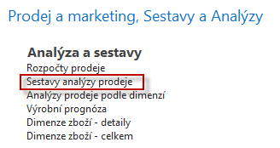
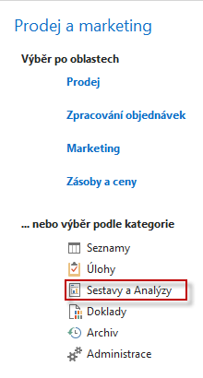
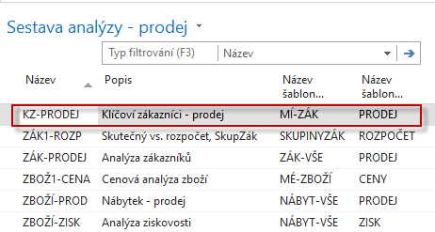

Pohled na vybranou analýzu I. (prodej)
Další snímek

Slide 18
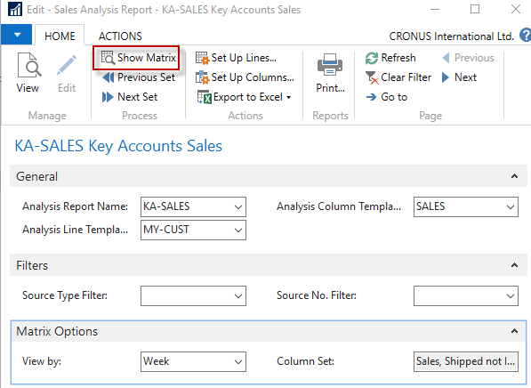
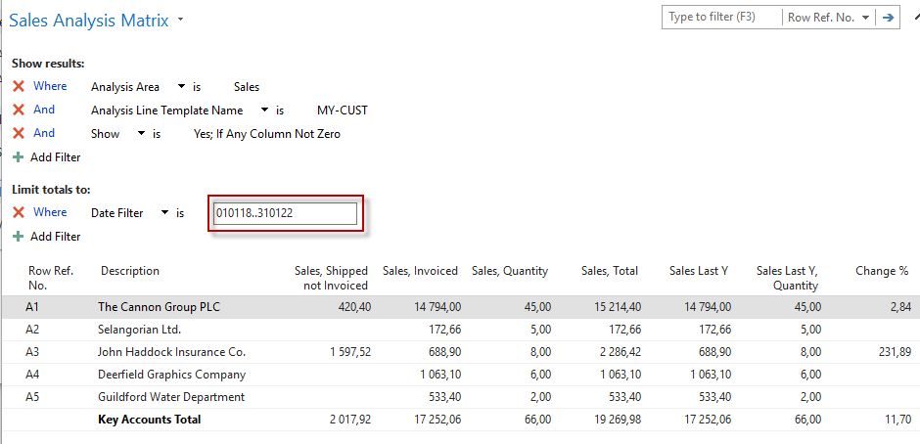
Analysis of key customers

Slide 19
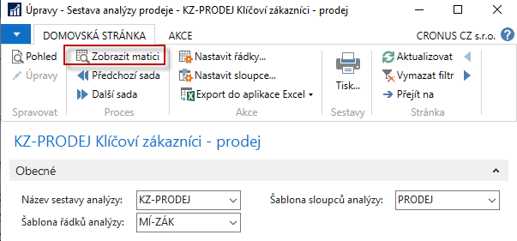
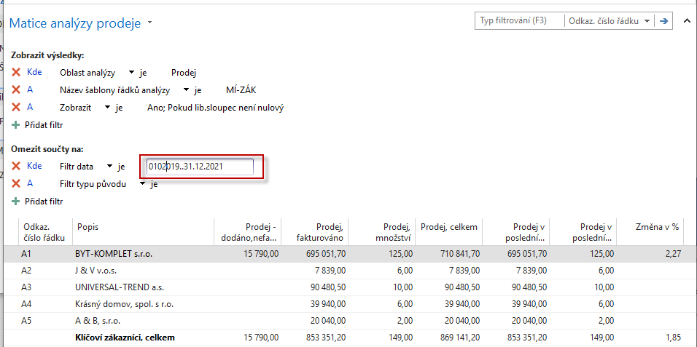
Analýzy klíčových zákazníků

Slide 20
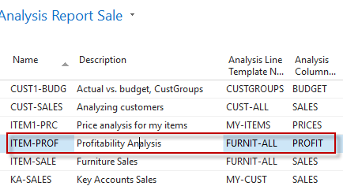
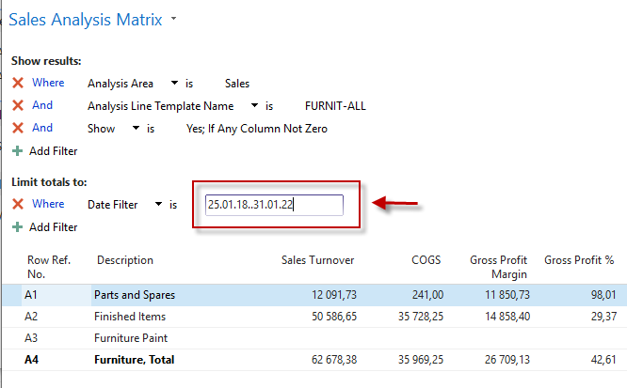
Profit analysis II.

Slide 21
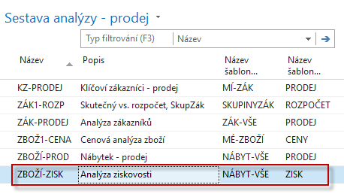
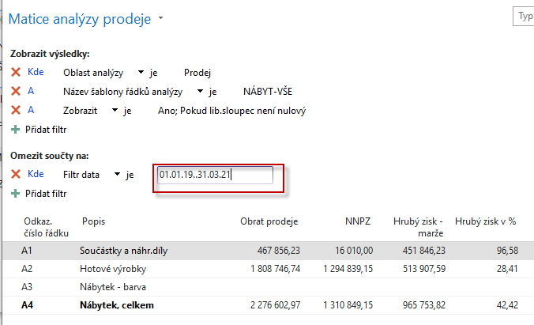
Pohled na vybranou analýzu II.(zisk)

Slide 22
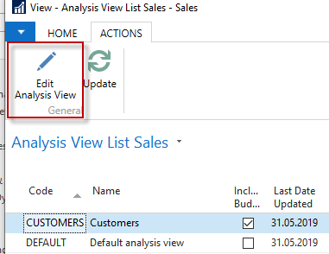
Modification of Analysis View Card I.
OR
Next slide

Slide 23
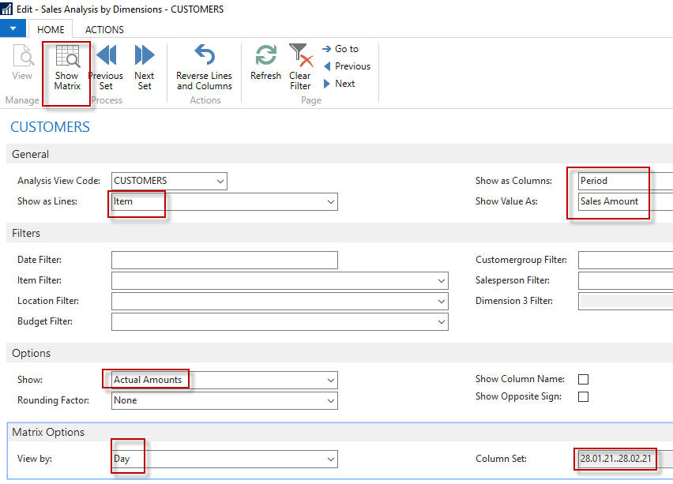
Modification of Analysis View Card II.

Slide 24
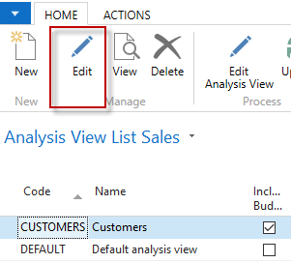
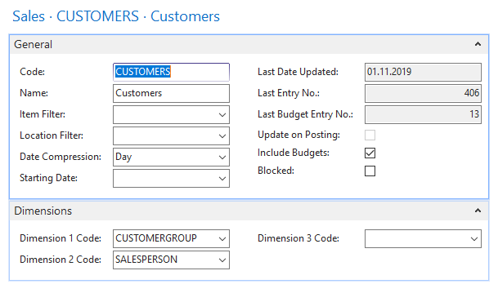
Modification of Analysis View Card III.

Slide 25


Změna pohledu analýzy-aktualizace
NEBO

Slide 26


Budget Analysis III.
Next slide

Slide 27

Budget Analysis III.

Slide 28



Pohled na vybranou analýzu III. (rozpočet)
Nastavení sloupců rozpočtu

Slide 29

End of the section Analysis
Přihlásit se
Používáte-li nástroj pro čtení obrazovky, vypněte Dynamické vyhledávání Google kliknutím sem.
Internet
Obrázky
Videa
Zprávy
Nákupy
Více
Vyhledávací nástroje
Bezpečné vyhledávání
Výsledky hledání
I
RemixYourHealth Workout Series: The Show Stopper | RemixYourHealth
remixyourhealth.com-940 × 400-Vyhledávání pomocí obrázku
So two weeks ago I introduced you to the ridiculousness that was “The Shredder” workout. Did you try it? How'd it go? If you made it to the end of the ...
Navštívit stránku Zobrazit obrázek
Související obrázky:
Zobrazit další
Na obrázky se mohou vztahovat autorská práva.-Odeslat zpětnou vazbu
Not Dead Yet Radio | Podcast featuring Tommy Bateman & Alex Corolla
www.notdeadyetradio.com-447 × 280-Vyhledávání pomocí obrázku
Tommy starts the show off in an unusual fashion. He announces the show is ending. The time he puts in isn't worth the “rewards” he's getting.
Navštívit stránku Zobrazit obrázek
Související obrázky:
Zobrazit další
Na obrázky se mohou vztahovat autorská práva.-Odeslat zpětnou vazbu
G4 Cancels 'Attack of the Show,' 'X-Play' - Hollywood Reporter
www.hollywoodreporter.com-565 × 318-Vyhledávání pomocí obrázku
Attack of the Show Logo (2) - H 2012
Navštívit stránku Zobrazit obrázek
Související obrázky:
Zobrazit další
Na obrázky se mohou vztahovat autorská práva.-Odeslat zpětnou vazbu

Slide 30



Analysis by dimensions

Slide 31
End of the section XXV.
Přihlásit se
Používáte-li nástroj pro čtení obrazovky, vypněte Dynamické vyhledávání Google kliknutím sem.
Internet
Obrázky
Videa
Zprávy
Nákupy
Více
Vyhledávací nástroje
Bezpečné vyhledávání
Výsledky hledání
I
RemixYourHealth Workout Series: The Show Stopper | RemixYourHealth
remixyourhealth.com-940 × 400-Vyhledávání pomocí obrázku
So two weeks ago I introduced you to the ridiculousness that was “The Shredder” workout. Did you try it? How'd it go? If you made it to the end of the ...
Navštívit stránku Zobrazit obrázek
Související obrázky:
Zobrazit další
Na obrázky se mohou vztahovat autorská práva.-Odeslat zpětnou vazbu
Not Dead Yet Radio | Podcast featuring Tommy Bateman & Alex Corolla
www.notdeadyetradio.com-447 × 280-Vyhledávání pomocí obrázku
Tommy starts the show off in an unusual fashion. He announces the show is ending. The time he puts in isn't worth the “rewards” he's getting.
Navštívit stránku Zobrazit obrázek
Související obrázky:
Zobrazit další
Na obrázky se mohou vztahovat autorská práva.-Odeslat zpětnou vazbu
G4 Cancels 'Attack of the Show,' 'X-Play' - Hollywood Reporter
www.hollywoodreporter.com-565 × 318-Vyhledávání pomocí obrázku
Attack of the Show Logo (2) - H 2012
Navštívit stránku Zobrazit obrázek
Související obrázky:
Zobrazit další
Na obrázky se mohou vztahovat autorská práva.-Odeslat zpětnou vazbu

